Slide 1

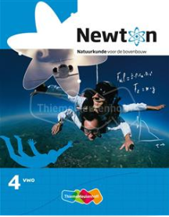
4e editie
Wie is er bang voor de Quantumwereld?
Leerlingen of docenten?

Slide 2
Quantumwereld
Welke problemen verwacht je?
Wat staat er in het programma?
Welk beeld bouw je op?
In welke volgorde?

Slide 3
Quantumwereld
Welke problemen verwacht je?
Mogelijke misconcepties:
Een atoom is een klein zonnestelsel, elektronen zijn ‘knikkers’ die in vaste banen rond de kern draaien.
In het model van Bohr lopen de elektronen langs een golvend pad.
Golven (van fotonen en elektronen) zijn zichtbaar, je kunt de golfbeweging waarnemen.

Slide 4
Quantumwereld
Welke problemen verwacht je?
Mogelijke misconcepties:
Elektronen interfereren met elkaar, de deeltjes vernietigen elkaar.
Elektronen blijven vooral deeltjes (knikkers), fotonen zijn wel duaal.
De brogliegolflengte is een vaste eigenschap van een quantumdeeltje (varieert niet met impuls).

Slide 5
Quantumwereld
Welke problemen verwacht je?
Mogelijke begripsproblemen:
Is het nu een golf of een deeltje?
Hoe kan iets zowel een golf als een deeltje zijn?
Hoe kan een deeltje (met massa en lading) een golflengte hebben?
Door welke spleet is het deeltje gegaan?
Quantum = verzameling losstaande regeltjes

Slide 6
Quantumwereld
Wat staat er in het programma?
De kandidaat kan:
licht als golfverschijnsel benoemen en dit toelichten,
de golf-deeltjedualiteit toepassen bij het verklaren van interferentieverschijnselen bij elektromagnetische straling en bij materiedeeltjes,
het foto-elektrisch effect gebruiken om aan te tonen dat elektromagnetische straling gekwantiseerd is,

Slide 7

Quantumwereld
De kandidaat kan:
licht als golfverschijnsel benoemen en dit toelichten,
uitleggen in welke situaties buiging van lichtgolven optreedt;
een intensiteitspatroon verklaren in termen van constructieve en destructieve interferentie;
Ook redeneren en/of berekeningen?
In combinatie met ?

Slide 8
Quantumwereld
De kandidaat kan:
de golf-deeltjedualiteit toepassen bij het verklaren van interferentieverschijnselen bij elektromagnetische straling en bij materiedeeltjes,
berekeningen maken met de debroglie-golflengte;
het dubbelspleet-experiment beschrijven en de betekenis ervan uitleggen;
vakbegrippen: waarschijnlijkheid, waarschijnlijkheidsverdeling;
minimaal in de context: elektronenmicroscoop;

Slide 9
Quantumwereld
De kandidaat kan:
het foto-elektrisch effect gebruiken om aan te tonen dat elektromagnetische straling gekwantiseerd is,
vakbegrippen: foton, uittree-energie, energiequantum;
Zonder remspanning en grensgolflengte
Andere manieren om het deeltjeskarakter aan te tonen?

Slide 10
Quantumwereld
Wat staat er in het programma?
De kandidaat kan:
quantumverschijnselen beschrijven in termen van de opsluiting van een deeltje,
het quantum-tunneleffect beschrijven aan de hand van een eenvoudig model en daarbij aangeven hoe de kans op tunneling afhangt van de massa van het deeltje en de hoogte en breedte van de energie-barrière,

Slide 11
Quantumwereld
De kandidaat kan:
kwantumverschijnselen beschrijven in termen van de opsluiting van een deeltje,
inschatten of er quantumverschijnselen zijn te verwachten door de debroglie-golflengte te vergelijken met de orde van grootte van de opsluiting van het deeltje;
de onbepaaldheidsrelatie van Heisenberg toepassen;
Een formule toepassen, maar niet rekenen met de formule!
Ook toepassen in andere situaties? Buiging bij spleet?
Begrip onbepaaldheid?

Slide 12
Quantumwereld
De kandidaat kan:
kwantumverschijnselen beschrijven in termen van de opsluiting van een deeltje,
het quantummodel van het waterstofatoom beschrijven en de mogelijke energieën van het waterstofatoom berekenen;
het quantummodel van een deeltje in een één-dimensionale energieput beschrijven en de mogelijke energieën van het deeltje berekenen;
vakbegrippen: bohrstraal, nulpuntsenergie;
Elektronenwolk of het model van Bohr?
Relatie tussen borhstraal en nulpuntsenergie?
Ionisatie-energie en atoomstraal?

Slide 13
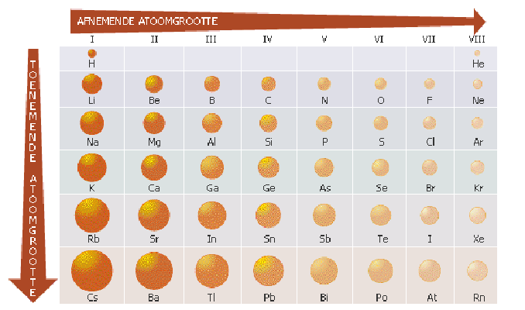
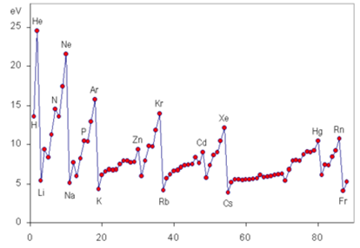
Quantumwereld
Atoomstraal en ionisatie-energie
K-schil
L-schil
M-schil
N-schil

Slide 14
Quantumwereld
De kandidaat kan:
het kwantum-tunneleffect beschrijven aan de hand van een eenvoudig model en daarbij aangeven hoe de kans op tunneling afhangt van de massa van het deeltje en de hoogte en breedte van de energie-barrière,
minimaal in de contexten: Scanning Tunneling Microscope (STM), alfa-verval;
Eenvoudig model = energieput?
Eenvoudig model = elektronenwolk?

Slide 15
Quantumwereld
Wat staat er in het programma?
Wat moeten leerlingen kunnen met het begrip impuls?
Ook impulsbehoud?
Alleen golflengte materiedeeltjes of ook impuls foton?
Bij ‘botsing’ tussen foton en elektron? Andere situaties? Deeltjeskarakter?
Positieve of negatieve energie? Nulpunt?

Slide 16
Quantumwereld
Welk beeld bouw je op?
Aansluiten bij voorkennis van leerlingen
Geen interferentiepatronen bij water, geluid of licht
Wel fotonenergie (E = h·f), spectraallijnen, energieniveauschema van atomen, ionisatie-energie
Röntgendeeltjes en gammadeeltjes
Elektronen zijn deeltjes, fotonen zijn deeltjes.
Centraal beeld: uitzenden van foton door atoom
Welke eigenschappen hebben materiedeeltjes en fotonen?

Slide 17
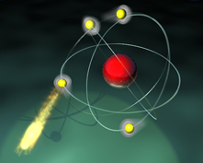
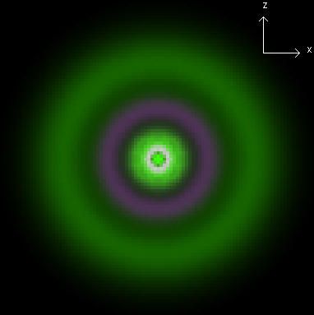
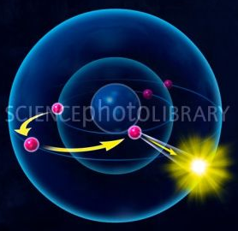
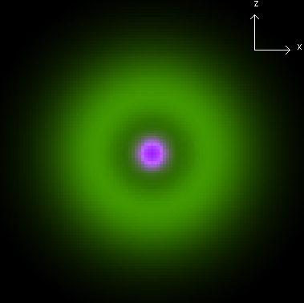
Quantumwereld
Welk beeld bouw je op?
Uitzenden van een foton door een atoom

Slide 18
Quantumwereld
Welk beeld bouw je op?
Uitzenden van een foton door een atoom
Bij emissie wordt er een energiepakketje afgestaan (een foton).
Bij absorptie wordt er een energie pakketje opgenomen.
Tussen die twee momenten is er sprake van een (wiskundige) golf.
Positie en impuls liggen niet vast (onbepaald).

Slide 19
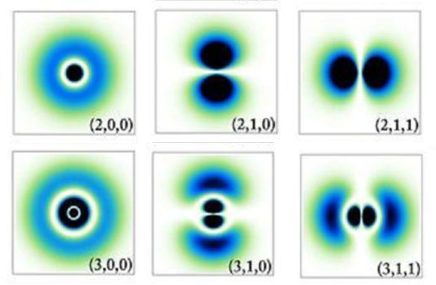
Quantumwereld
Welk beeld bouw je op?
Uitzenden van een foton door een atoom
Een elektron is ook een (wiskundige) golf.
De golf ‘vult’ de ruimte rond de kern.
Positie en impuls liggen niet vast (zijn onbepaald).
Bij meting en interactie ontstaat een nieuwe golf.

Slide 20
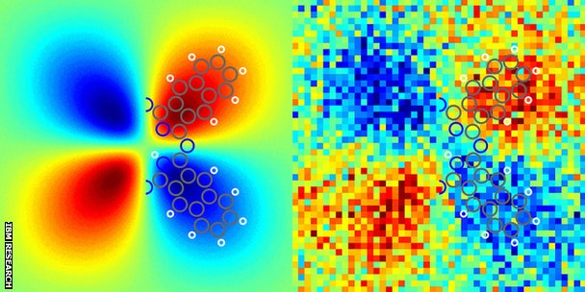
Quantumwereld
Welk beeld bouw je op?
Positie van een elektron in een atoom kan bepaald worden!

Slide 21
Quantumwereld
In welke volgorde?
Inleiding
Golfkarakter van fotonen
Deeltjeskarakter van fotonen
Golfkarakter van materiedeeltjes (elektronen)
Golf-deeltjedualiteit en onbepaaldheid
Deeltje in een kleine ruimte
Tunneling

Slide 22
Quantumwereld
2. Golfkarakter van fotonen
Staande golven in een koord
Staande golven in een magnetron
Knoop- en buiklijnen bij twee bronnen
Dubbelspleet
Buiging
Verdiepen: tralie

Slide 23
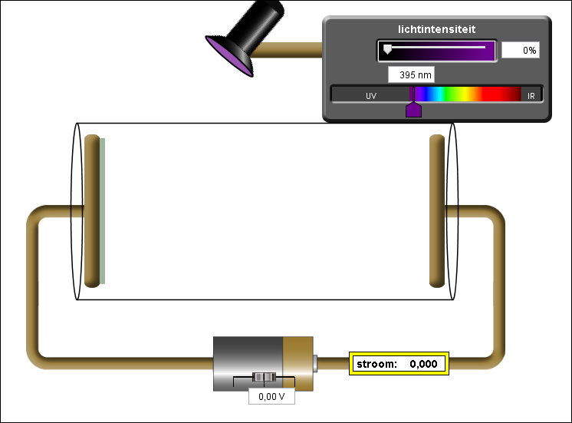
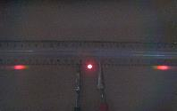
Quantumwereld
3. Deeltjeskarakter van fotonen
Foto-elektrisch effect

Slide 24
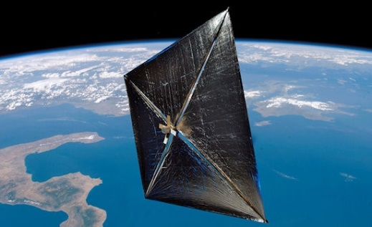
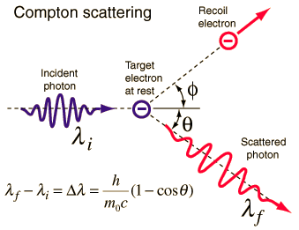
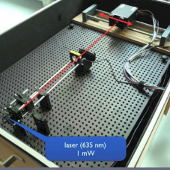

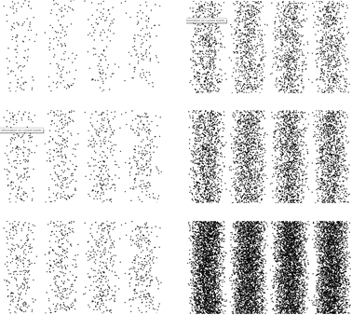
Quantumwereld
3. Deeltjeskarakter van fotonen
Foto-elektrisch effect
Botsingen van fotonen
Impuls
Interferentiepatroon met deeltjes
Video ELAN vimeo.com/49593089
verplaatsbare fotonendetector
dubbelspleet
laser (635 nm)
1 mW

Slide 25
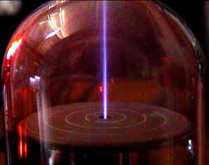
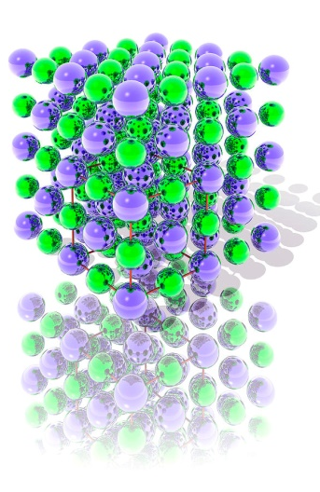
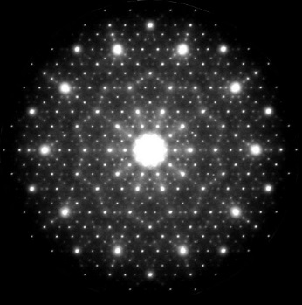
Quantumwereld
4. Golfkarakter van materiedeeltjes
Buiging van elektronenbundel
Interferentiepatroon bij kristallen

Slide 26
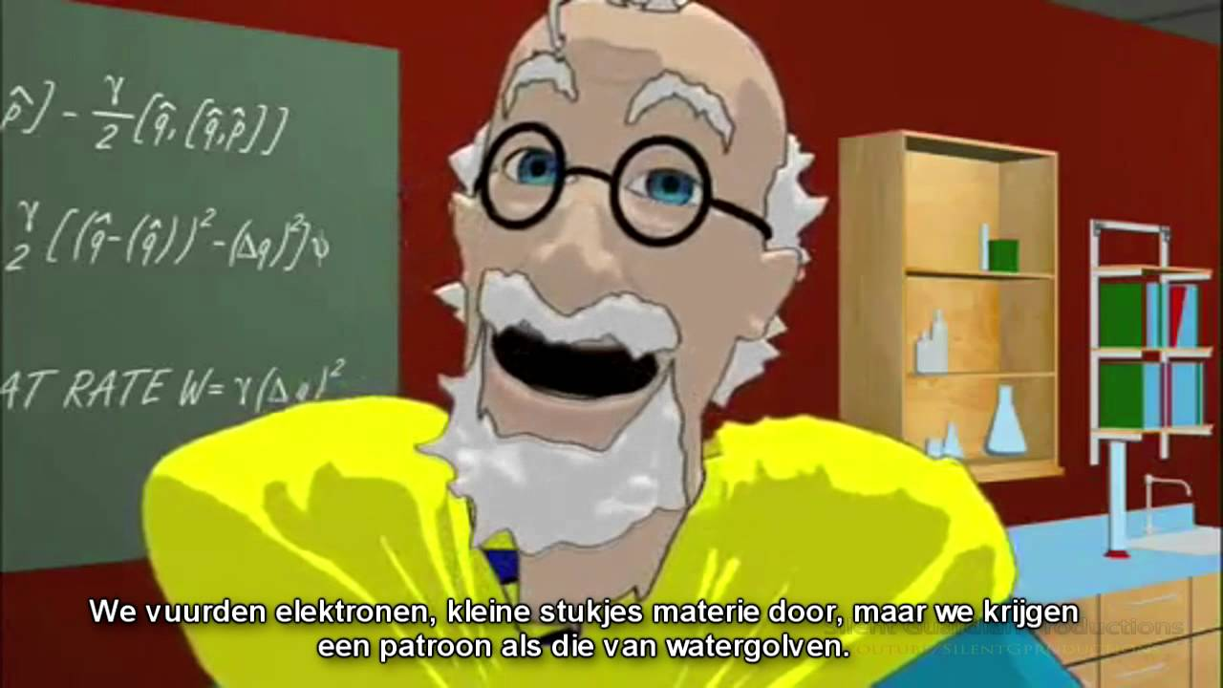
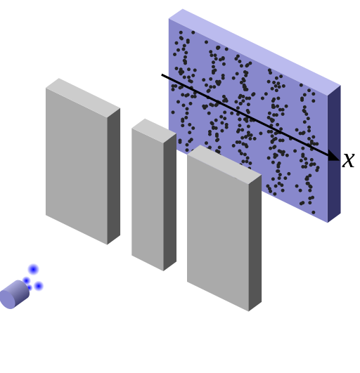
Quantumwereld
4. Golfkarakter van materiedeeltjes
Dubbelspleet met elektronen
Dr. Quantum

Slide 27
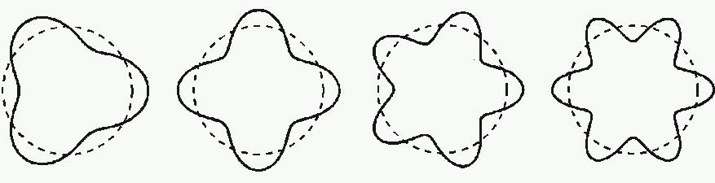
Quantumwereld
4. Golfkarakter van materiedeeltjes
Atoommodel van Bohr, debrogliegolflengte
Elektronenmicroscoop

Slide 28
Quantumwereld
5. Golf-deeltjedualiteit en onbepaaldheid
Golf is een wiskundige beschrijving
Golf is niet waar te nemen, metingen verstoren de golf
Golfpakketje met verschillende impulsen en een bepaalde breedte
Onbepaaldheid van plaats en impuls

Slide 29
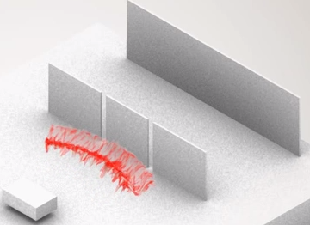
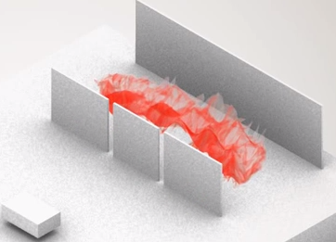
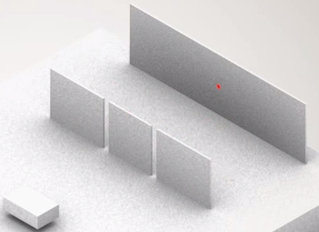
Quantumwereld
5. Golf-deeltjedualiteit en onbepaaldheid
Dubbelspleet met elektronen of fotonen

Slide 30
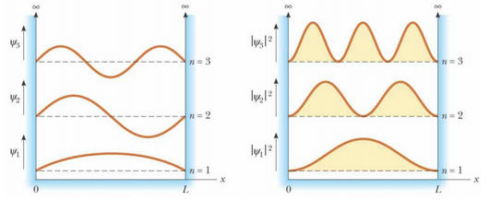
Quantumwereld
6. Deeltje in een kleine ruimte
Elektronenwolk = waarschijnlijkheids-verdeling (staande golven) in atoom

Slide 31
Quantumwereld
6. Deeltje in een kleine ruimte
Kleine ruimte = korte golflengte = grote impuls = grote energie(verschillen)
Of: Heisenberg gebruiken
Lange moleculen, kleine energieverschillen dus zichtbaar licht (kleurstoffen)

Slide 32
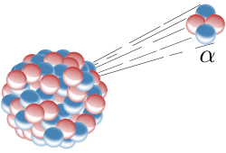
Quantumwereld
7. Tunneling
Opsluiting en energie-barrière
Afstotende en aantrekkende krachten

Slide 33
Quantumwereld
7. Tunneling
Opsluiting en energie-barrière
Alfa-verval is toevalsproces door afstotende kracht van de kern
Bij elektronen: aantrekkende elektrische kracht zorgt ook voor toevalsproces

Slide 34
4e editie
Wie is er bang voor de Quantumwereld?

